Slide 1
Часы, минуты, сутки.

Slide 2
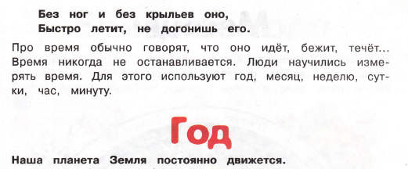
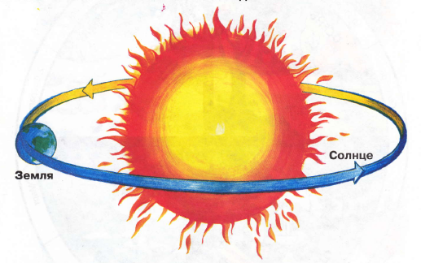

Slide 3
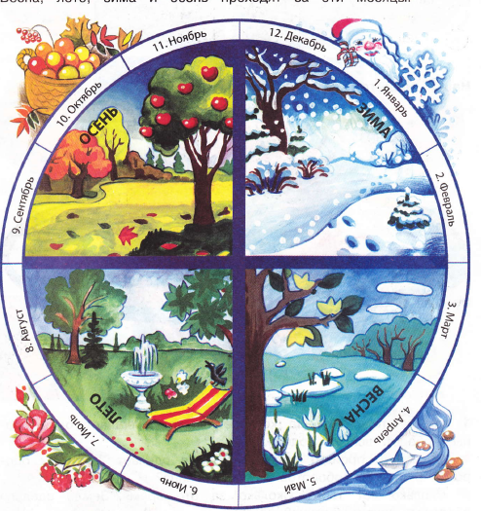

Месяцы.

Slide 4
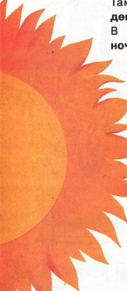
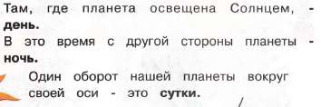
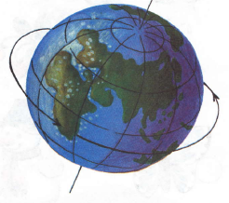

Сутки

Slide 5

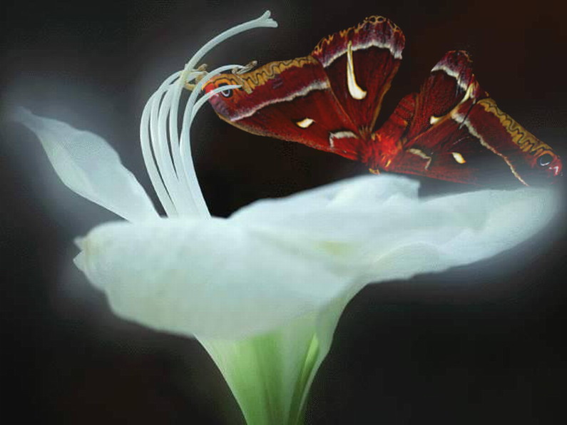
В году 365 дней. В месяце 30 или 31 день. Только в феврале 28 или 29 дней. Месяцы делятся на недели. В неделе 7 дней. Запомни как они называются.
Дни недели

Slide 6
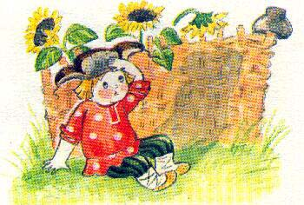
1. ПОНЕДЕЛЬНИК
2. ВТОРНИК
3. СРЕДА
4. ЧЕТВЕРГ
5. ПЯТНИЦА
6. СУББОТА
7. ВОСКРЕСЕНЬЕ
Жаль, всего семь дней в неделе –
Дел навалом у Емели:

Slide 7
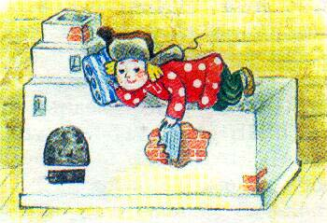
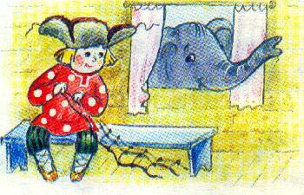
ПОНЕДЕЛЬНИК
В понедельник на печи,
Протирает кирпичи
ВТОРНИК
Не скучает и во вторник
Он слону плетет намордник

Slide 8
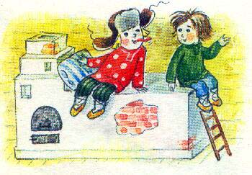
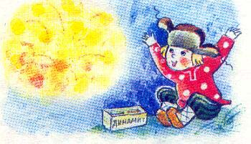
СРЕДА
Языком молотит в среду
И баклуши бьёт соседу.
ЧЕТВЕРГ
После дождичка в четверг
Он пускает фейерверк.

Slide 9
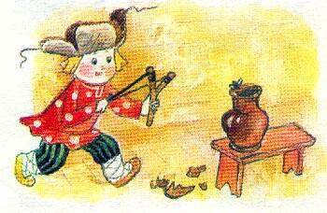
ПЯТНИЦА
Пятница тяжелый день:
Тень наводит на плетень
СУББОТА
И суббота не суббота:
У него на мух охота.

Slide 10
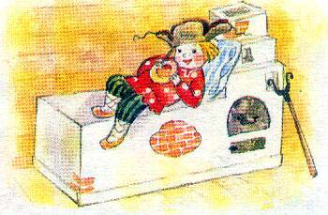
ВОСКРЕСЕНЬЕ
Но седьмой настанет день –
Сдвинет шапку набекрень…
Потому что воскресенье –
Это праздник и веселье:
И, улёгшись на печи,
Ест Емеля калачи!

Slide 11
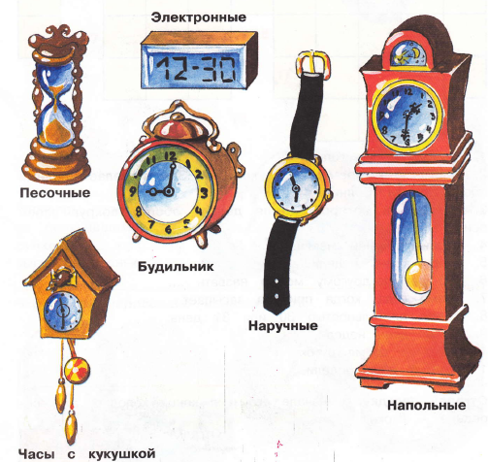
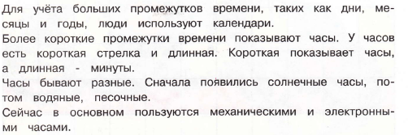
Часы и минуты

Slide 12

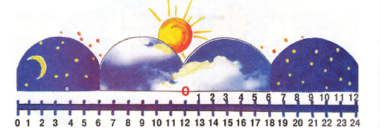
сутки

Slide 13

До свидания!

